Slide 1


আজকের
রসায়ন ক্লাসে
সবাইকে
স্বাগতম

Slide 2


পরিচিতি
মোঃনজরুল ইসলাম মোল্লা। প্রভাষক, বিভাগীয় প্রধান, রসায়ন বিভাগ
বদিউল আলম ডিগ্রি কলেজ মুরাদনগর,কুমিল্লা ।
মোবাইলঃ ০১৭২৩৬৬৬৬৭২
ই-মেইলঃ nazrulcvc@gmail.com

Slide 3

পাঠ পরিচিতি
রসায়ন ২য় পত্র
পরিমানগত রসায়ন
দ্বাদশ শ্রেণি
সময়: ৪০ মিনিট
তারিখঃ১৭/০৯/২৬খ্রি.

Slide 4



পূর্বের জ্ঞান যাচাইঃ
০১) Na₂CO₃ও HCl এর মধ্যে সংঘটিত বিক্রিয়াটি লিখ ?
উত্তরঃ Na₂CO₃+ HCl$→$ NaCl + CO₂+H₂O
০২)সমআয়তনের 0.5M NaOH ও 0.1M HCl দ্রবনের মিশ্রনের প্রকৃতি কিরুপ ?
উত্তরঃ ক্ষারীয়

Slide 5

নিচের ছবি লক্ষ্য কর
এসিডের দ্রবন
ক্ষারের দ্রবন
$$+$$
মিশ্রিত দ্রবনের P^{H} কিরুপ হবে ?

Slide 6
আজকের পাঠ
মিশ্রিত দ্রবনের P^{H} নির্নয়-03

Slide 7
শিখনফল
এই পাঠ শেষে শিক্ষার্থীরা……
০১) মোল সংখ্যা নির্নয় করতে পারবে ।
০২) এসিড ও ক্ষারের মধ্যে সংঘটিত বিক্রিয়া বলতে পারবে।
০৩) মিশ্রিত দ্রবনের প্রকৃতি কি বলতে পারবে।
০৪) মিশ্রিত দ্রবনের P^{H} সম্পর্কিত সমস্যা সমাধান করতে পারবে ।

Slide 8
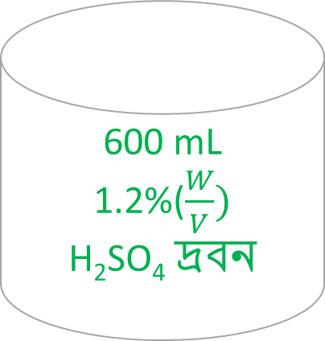
600 mL
1.2%($\frac{W}{V})$
H₂SO₄ দ্রবন
200 mL
0.5 g
NaOH দ্রবন
A পাত্র
B পাত্র
A পাত্র ও B পাত্রের দ্রবন মিশ্রিত করলে মিশ্রিত দ্রবনের P^{H} কেমন হবে -গানিতিকভাবে বিশ্লেষন কর।

Slide 9
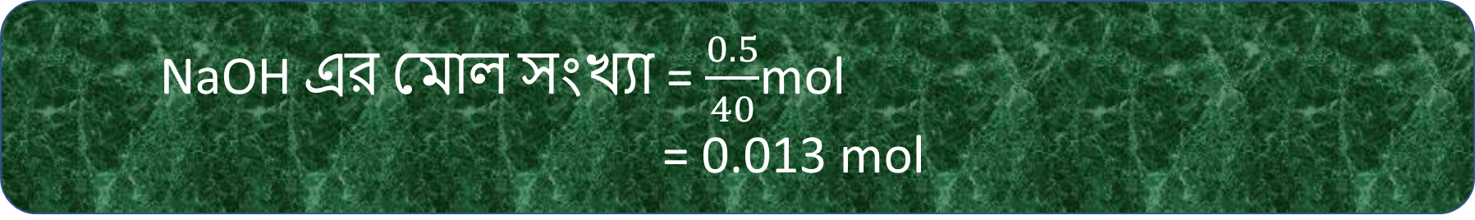
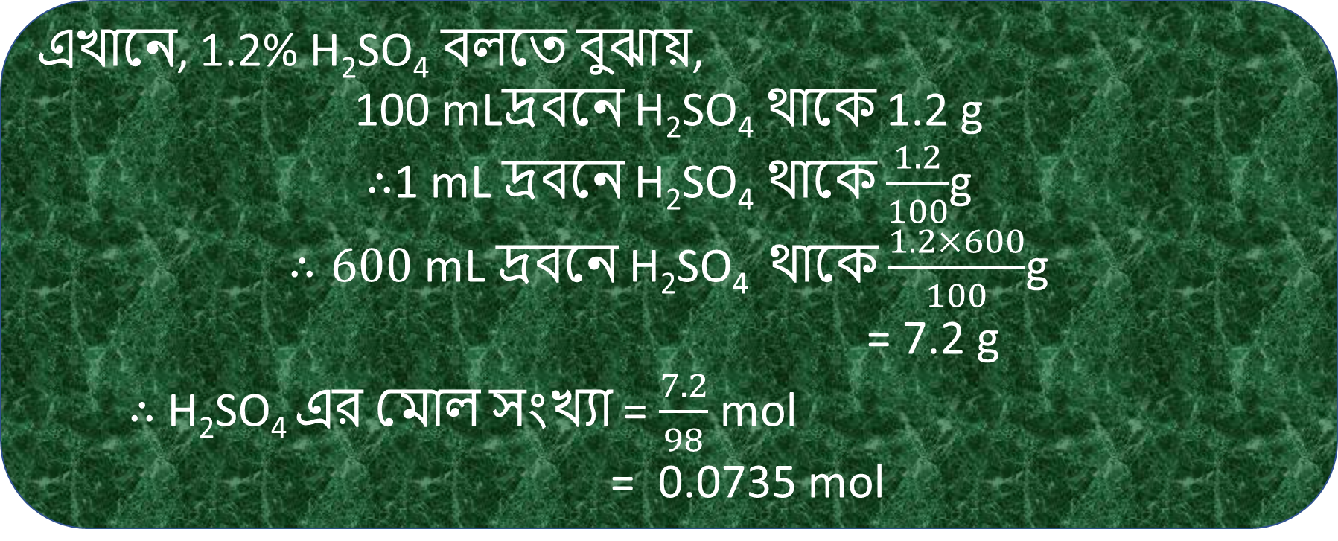
এখানে, 1.2% H₂SO₄ বলতে বুঝায়,
100 mLদ্রবনে H₂SO₄ থাকে 1.2 g
$∴$1 mL দ্রবনে H₂SO₄ থাকে $\frac{1.2}{100}$g
$∴600$ mL দ্রবনে H₂SO₄ থাকে $\frac{1.2×600}{100}$g
= 7.2 g
$∴$ H₂SO₄ এর মোল সংখ্যা = $\frac{7.2}{98}$ mol
= 0.0735 mol
NaOH এর মোল সংখ্যা = $\frac{0.5}{40}$mol
= 0.013 mol

Slide 10
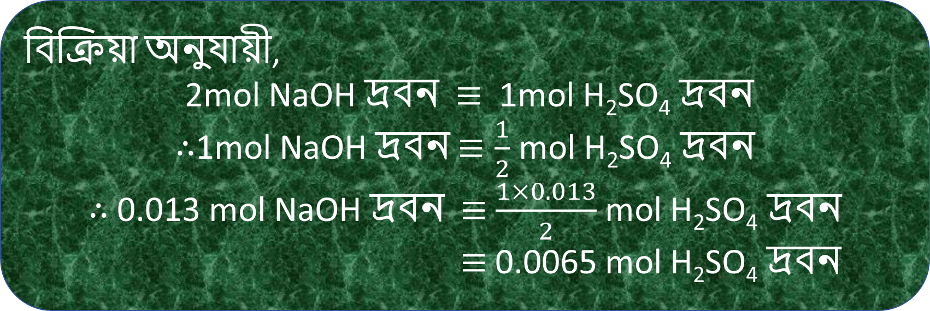

H₂SO₄ও NaOH এর মধ্যে সংঘটিত বিক্রিয়াঃ
H₂SO₄+ 2NaOH$→$ Na₂SO₄ + 2H₂O
বিক্রিয়া অনুযায়ী,
2mol NaOH দ্রবন $≡$ 1mol H₂SO₄ দ্রবন
$∴$1mol NaOH দ্রবন $≡\frac{1}{2}$ mol H₂SO₄ দ্রবন
$∴$ 0.013 mol NaOH দ্রবন $≡$ $\frac{1×0.013}{2}$ mol H₂SO₄ দ্রবন
$≡$ 0.0065 mol H₂SO₄ দ্রবন

Slide 11

সুতরাং অবশিষ্ট H₂SO₄ এর পরিমান = (0.0735-0.0065) mol
= 0.067 mol
$∴$মিশ্রিত দ্রবনের মোট আয়তন=(600+200)mL
=800$×$10⁻³ L

Slide 12
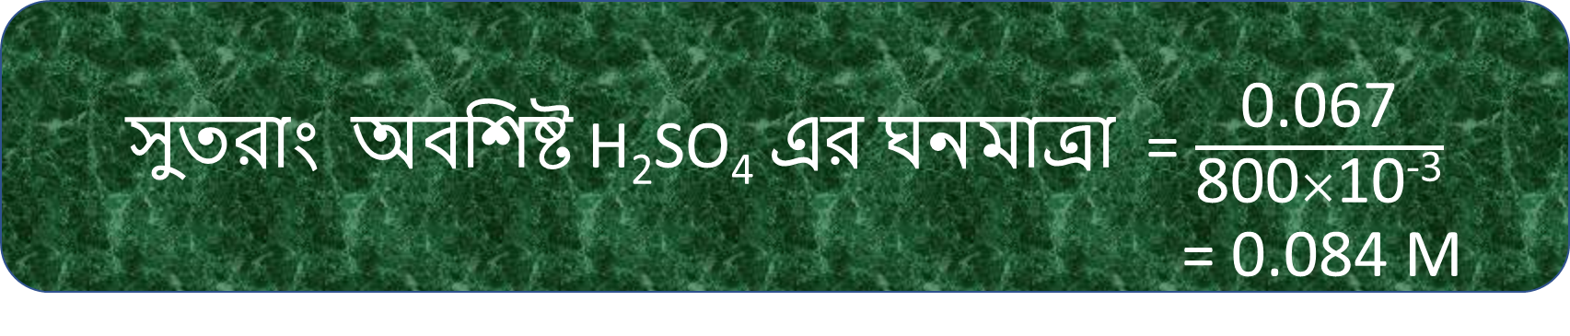
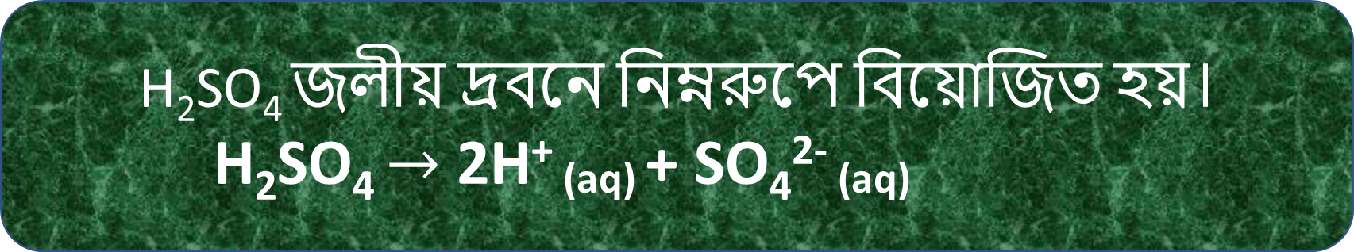
সুতরাং অবশিষ্ট H₂SO₄ এর ঘনমাত্রা = $\frac{\text{0.}\text{0}\text{6}\text{7}}{\text{800}×\text{10}\text{-}\text{3}}$
= 0.084 M
H₂SO₄ জলীয় দ্রবনে নিম্নরুপে বিয়োজিত হয়।
H₂SO₄ $→$ 2H⁺ _{(aq)} + SO₄²⁻ _{(aq)}

Slide 13
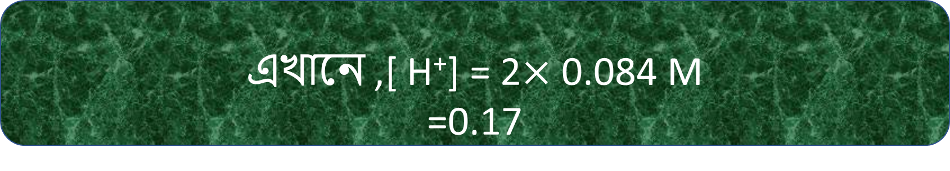
এখানে ,[ H⁺] = 2$×$ 0.084 M
=0.17
আমরা জানি,
P^{H}=-log[H⁺]
=-log(0.17)
=0.77
অতএব, মিশ্রিত দ্রবনের P^{H} = 0.77

Slide 14
100 mL
সেমিমোলার
K₂CO₃ দ্রবন
200 mL
ডেসিমোলার
H₂SO₄ দ্রবন
80 mL
0.05M
HNO₃ দ্রবন
A পাত্র
B পাত্র
C পাত্র
A পাত্র , B পাত্র এবং C পাত্রের দ্রবন মিশ্রিত করলে মিশ্রিত দ্রবনের P^{H} কিরুপ হবে -গানিতিকভাবে বিশ্লেষন কর।

Slide 15

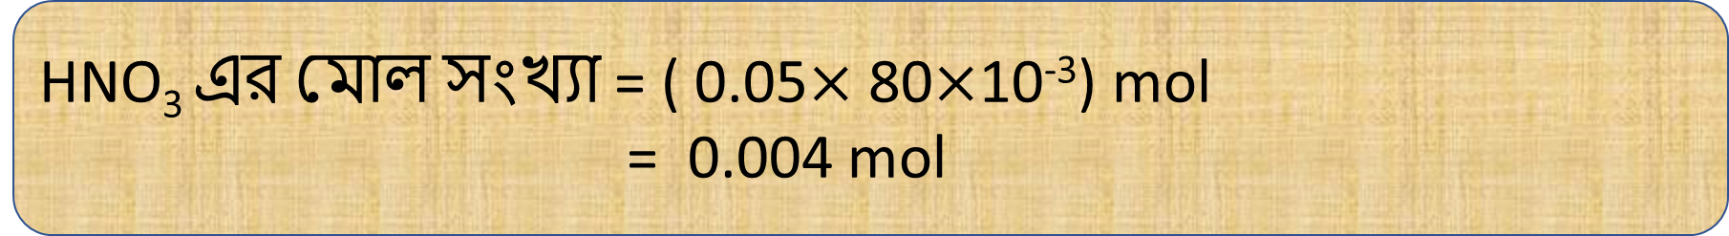

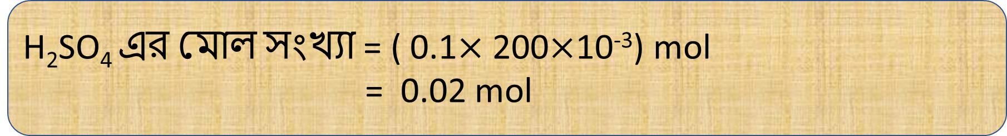
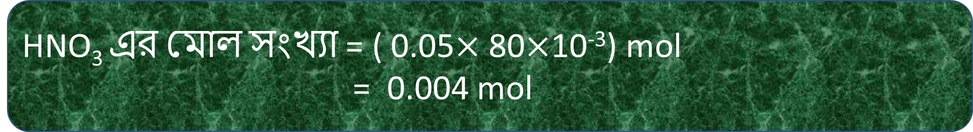



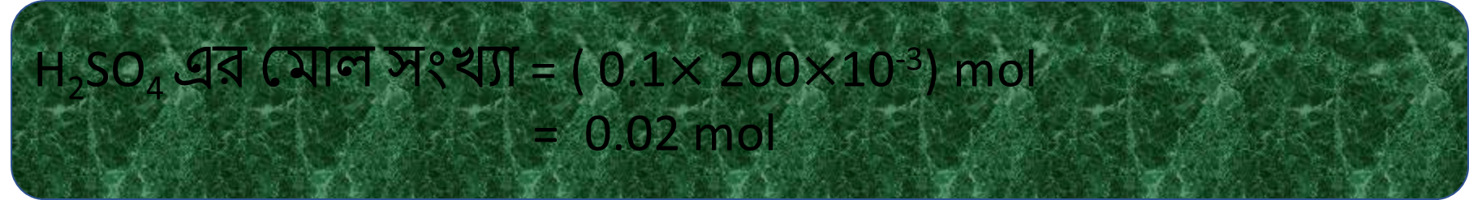

এখানে ,
K₂CO₃ এর মোল সংখ্যা = ( 0.5$×$ 100$×$10⁻³) mol
= 0.05 mol
H₂SO₄ এর মোল সংখ্যা = ( 0.1$×$ 200$×$10⁻³) mol
= 0.02 mol
H₂SO₄ এর মোল সংখ্যা = ( 0.1$×$ 200$×$10⁻³) mol
= 0.02 mol
H₂SO₄ এর মোল সংখ্যা = ( 0.1$×$ 200$×$10⁻³) mol
= 0.02 mol
H₂SO₄ এর মোল সংখ্যা = ( 0.1$×$ 200$×$10⁻³) mol
= 0.02 mol
HNO₃ এর মোল সংখ্যা = ( 0.05$×$ 80$×$10⁻³) mol
= 0.004 mol
HNO₃ এর মোল সংখ্যা = ( 0.05$×$ 80$×$10⁻³) mol
= 0.004 mol
HNO₃ এর মোল সংখ্যা = ( 0.05$×$ 80$×$10⁻³) mol
= 0.004 mol
HNO₃ এর মোল সংখ্যা = ( 0.05$×$ 80$×$10⁻³) mol
= 0.004 mol

Slide 16
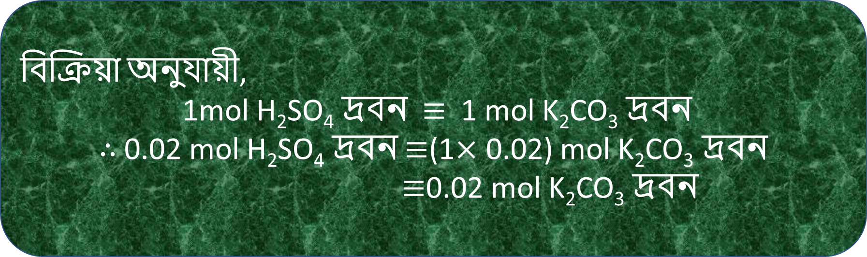

H₂SO₄ ও K₂CO₃ এর মধ্যে সংঘটিত বিক্রিয়াঃ
H₂SO₄ + K₂CO₃ $→$ K₂SO₄ + H₂O+CO₂
বিক্রিয়া অনুযায়ী,
1mol H₂SO₄ দ্রবন $≡$ 1 mol K₂CO₃ দ্রবন
$∴$ 0.02 mol H₂SO₄ দ্রবন $≡$(1$×$ 0.02) mol K₂CO₃ দ্রবন
$≡$0.02 mol K₂CO₃ দ্রবন

Slide 17
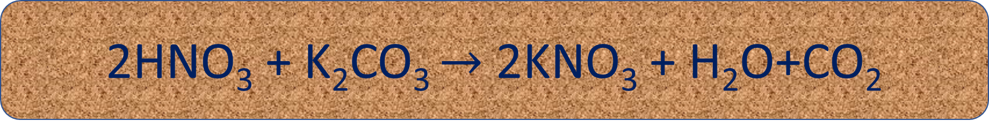
সুতরাং অবশিষ্ট K₂CO₃ এর পরিমান = ( 0.05-0.02) mol
= 0.03mol
অবশিষ্ট K₂CO₃ ও HNO₃ এর মধ্যে সংঘটিত বিক্রিয়াঃ
2HNO₃ + K₂CO₃ $→$ 2KNO₃ + H₂O+CO₂

Slide 18
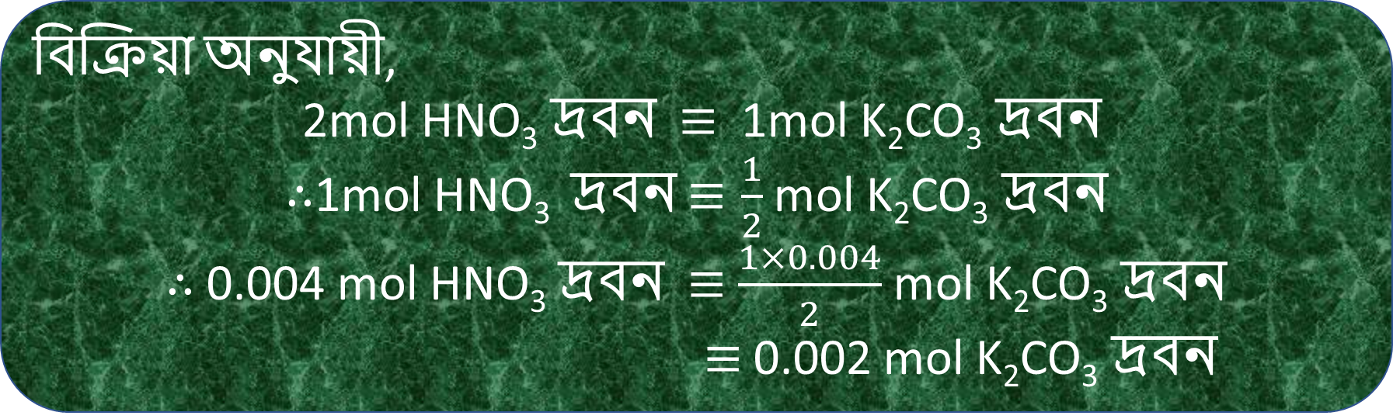
বিক্রিয়া অনুযায়ী,
2mol HNO₃ দ্রবন $≡$ 1mol K₂CO₃ দ্রবন
$∴$1mol HNO₃ দ্রবন $≡\frac{1}{2}$ mol K₂CO₃ দ্রবন
$∴$ 0.004 mol HNO₃ দ্রবন $≡$ $\frac{1×0.004}{2}$ mol K₂CO₃ দ্রবন
$≡$ 0.002 mol K₂CO₃ দ্রবন
সুতরাং অবশিষ্ট K₂CO₃ এর পরিমান = ( 0.03-0.002) mol
= 0.028 mol

Slide 19
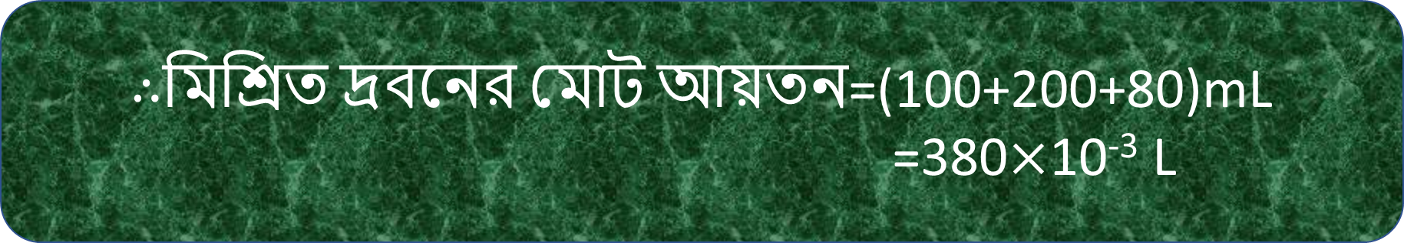
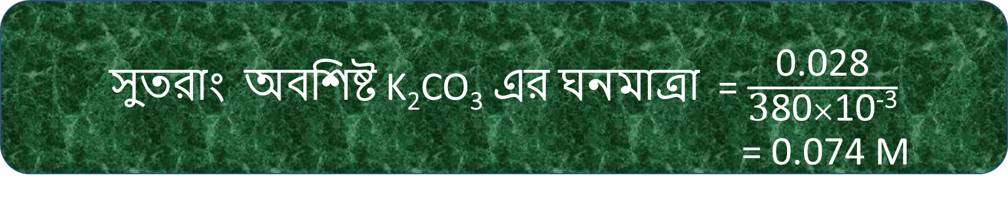
$∴$মিশ্রিত দ্রবনের মোট আয়তন=(100+200+80)mL
=380$×$10⁻³ L
সুতরাং অবশিষ্ট K₂CO₃ এর ঘনমাত্রা = $\frac{\text{0.028}}{\text{3}\text{80}×\text{10}\text{-}\text{3}}$
= 0.074 M

Slide 20
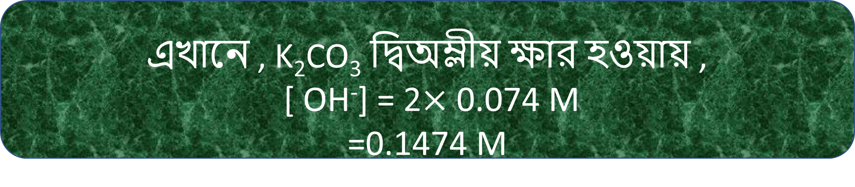
এখানে , K₂CO₃ দ্বিঅম্লীয় ক্ষার হওয়ায় ,
[ OH⁻] = 2$×$ 0.074 M
=0.1474 M
আমরা জানি,
P^{OH}=-log[OH⁻]
=-log(0.1474)
=0.832
অতএব, মিশ্রিত দ্রবনের P^{H} = 0.77

Slide 21
আমরা জানি,
P^{H} + P^{OH} = 14
বা, P^{H}=14-P^{OH}
বা, P^{H}=14-0.832
বা, P^{H}=13.17
অতএব, মিশ্রিত দ্রবনের P^{H} = 13.17

Slide 22

একক কাজ
০১) P^{H} স্কেলের সূত্রটি লিখ ?
০২) K₂CO₃ ও HNO₃ এর মধ্যে সংঘটিত বিক্রিয়াটি লিখ ?

Slide 23

দলীয় কাজ
কোন দ্রবনে H₂SO₄যোগ করলে ঐ দ্রবনের P^{H} পরিবর্তন ব্যাখ্যা কর।

Slide 24

বাড়ীর কাজ
520 mL
0.1M
HNO₃ দ্রবন
A পাত্র
125 mL
0.02M
NaOH দ্রবন
B পাত্র
105 mL
0.01M
KOH দ্রবন
C পাত্র
A পাত্র , B পাত্র ও C পাত্রের দ্রবন মিশ্রিত করলে মিশ্রিত দ্রবনের P^{H} কিরুপ হবে -গানিতিকভাবে বিশ্লেষন কর।

Slide 25

ধন্যবাদ সবাইকে

